Slide 1
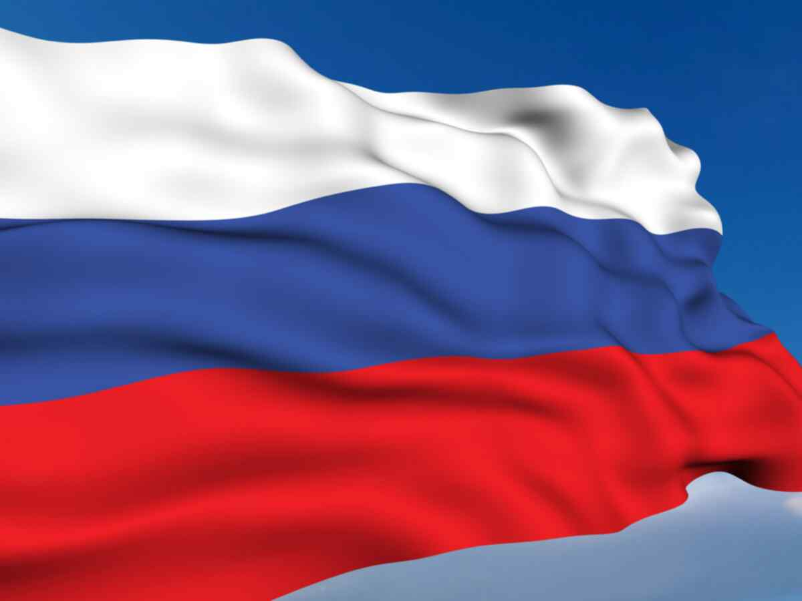
Государственная
символика России
«Язык символов- это язык,
в котором внешний мир
есть символ внутреннего мира,
символ души и разума»
Э. Фром

Slide 2
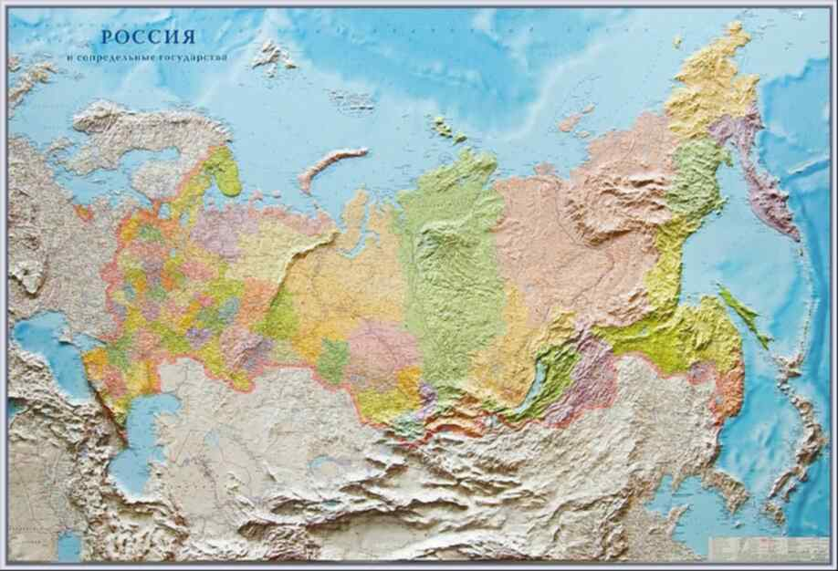
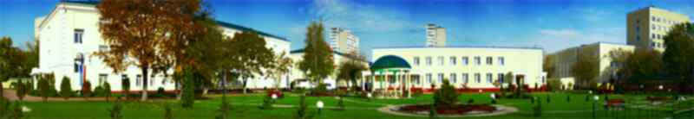
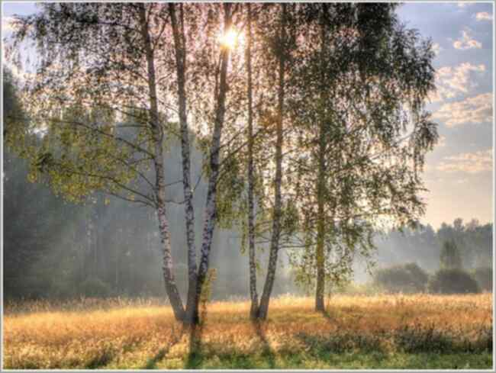
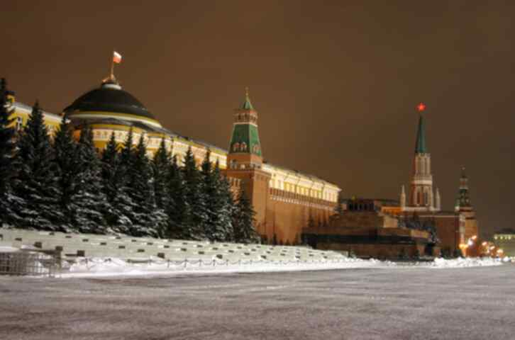
Олицетворяют родную землю
- ее символы
Как вы понимаете слово «символ»?
Какие символы вы знаете?

Slide 3
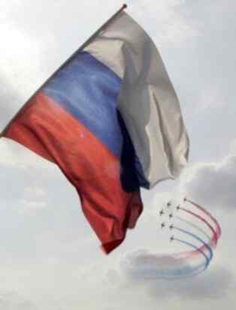
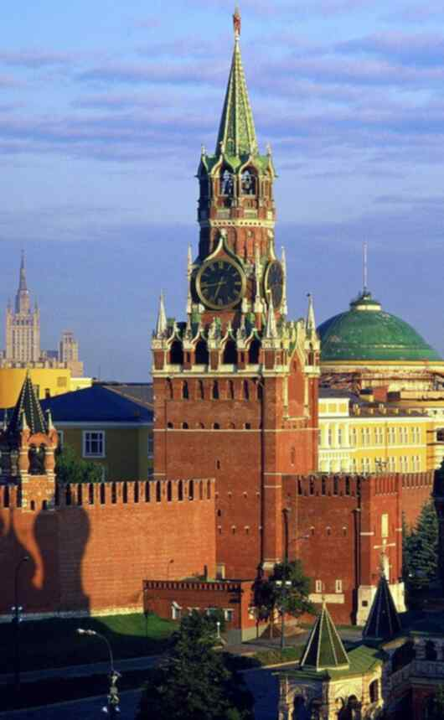
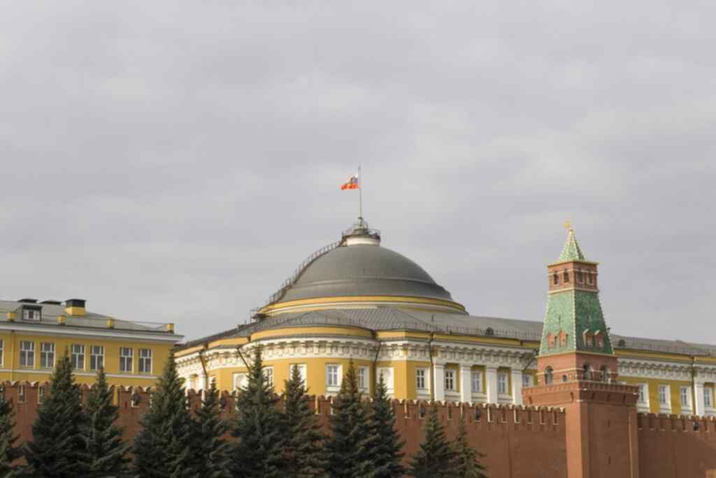
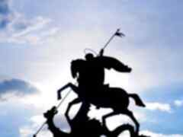
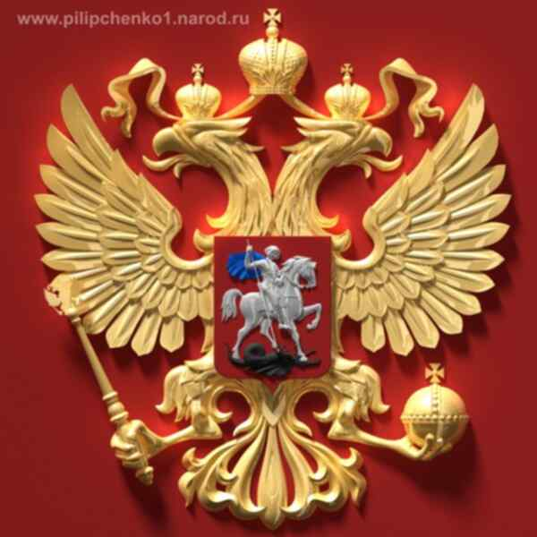
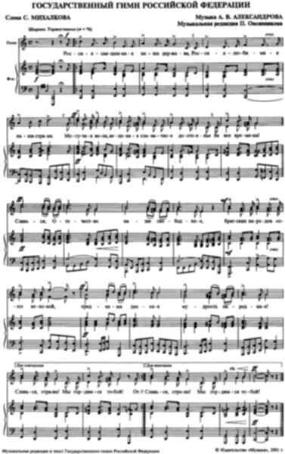
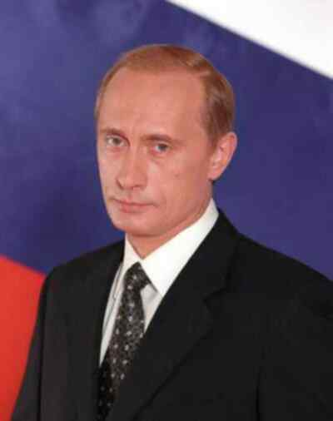
ФЛАГ
ГЕРБ
ГИМН
Государственная
символика России

Slide 4
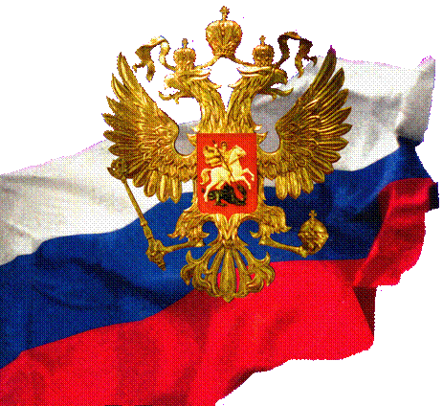

Slide 5
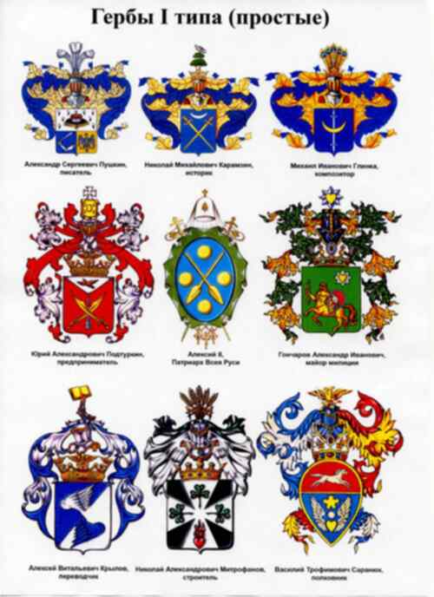
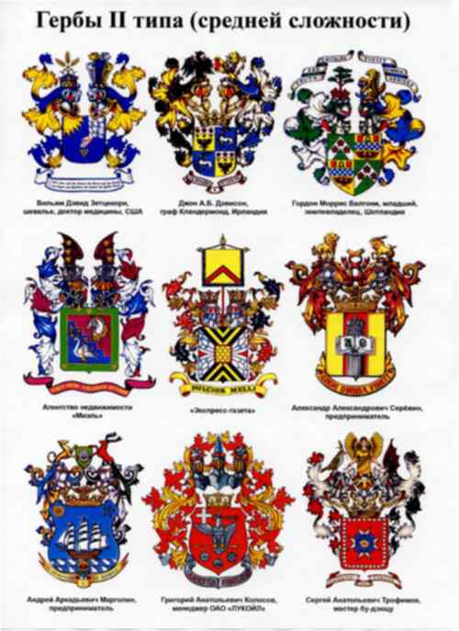
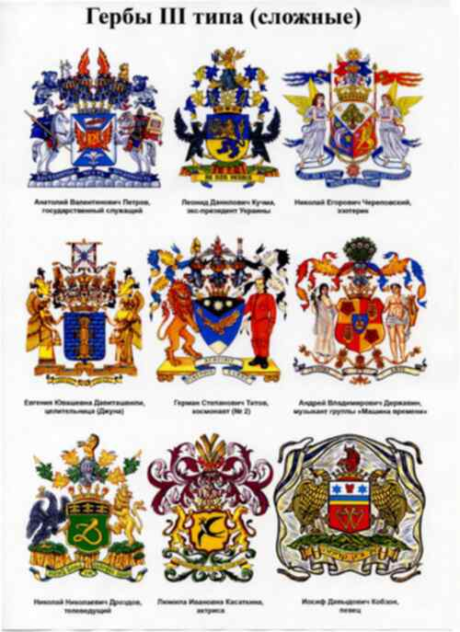

Slide 6
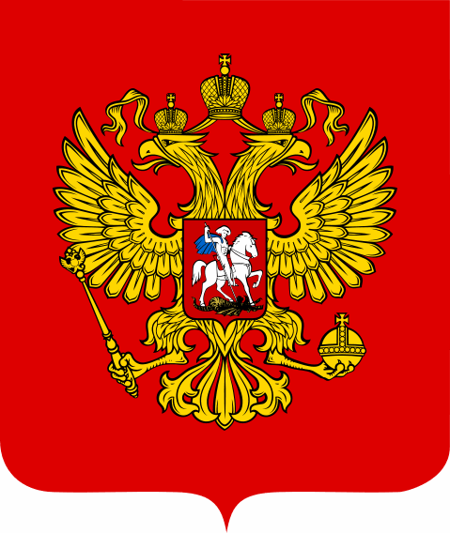
ГЕРБ
Герб – знак отличия, важнейшая эмблема государства, города, области, а также отдельных лиц и родов.

Slide 7
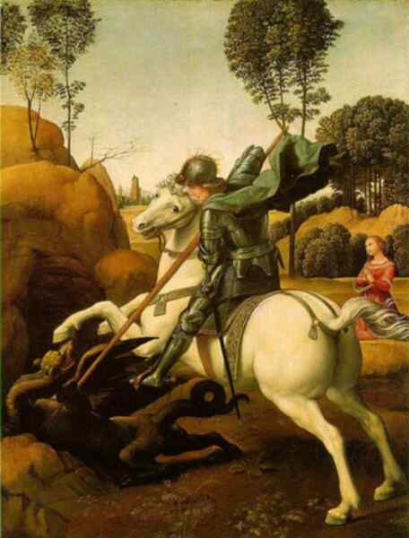
Святой Георгий Победоносец
Изображение всадника, пронзающего копьем змея, называют Святым Георгием Победоносцем.
Это изображение напоминает об одном из самых известных его подвигов.

Slide 9
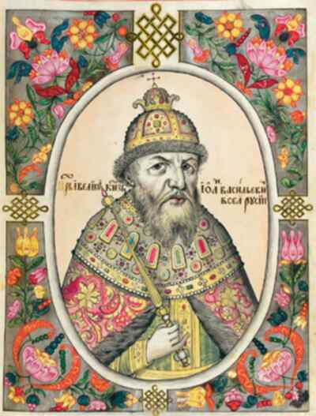
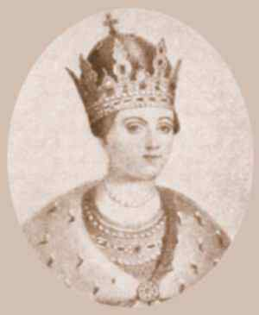
СОФЬЯ ПАЛЕОЛОГ
ИВАН III

Slide 10


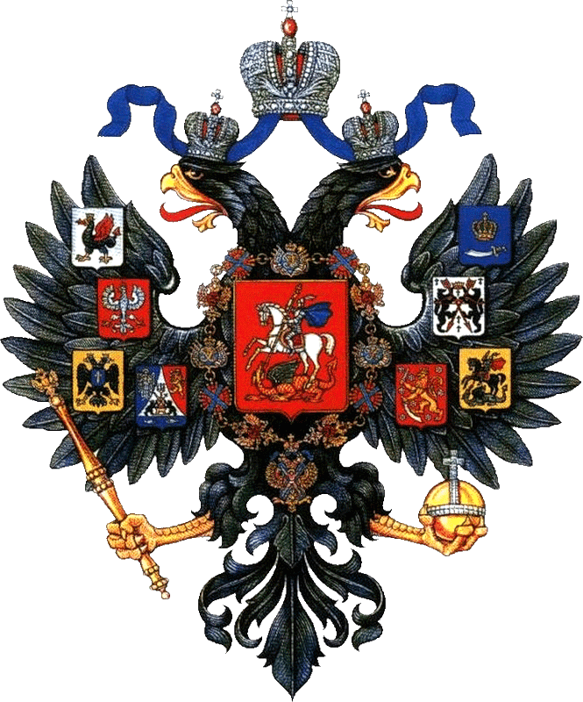


Slide 11
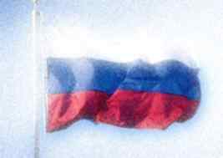
ФЛАГ
Наш флаг имеет прямоугольную форму и состоит из трёх горизонтальных полос.
Белый цвет означает мир, чистоту.
Синий – небо, верность и правду.
Красный – храбрость.

Slide 12
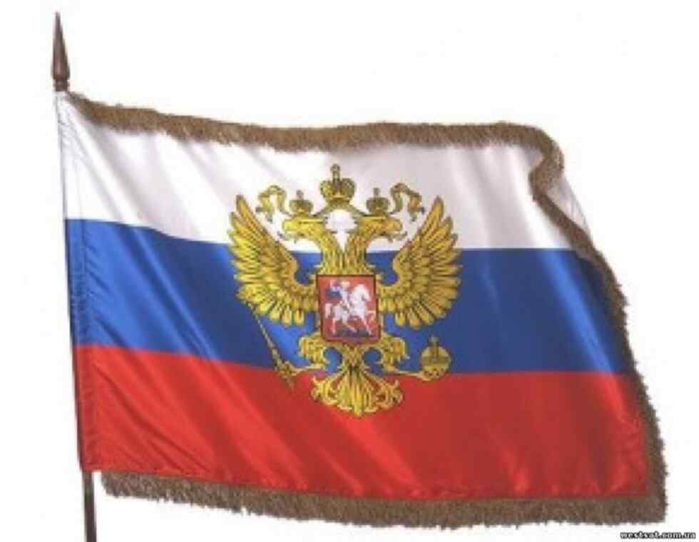
Викторина
«флаг»

Slide 13
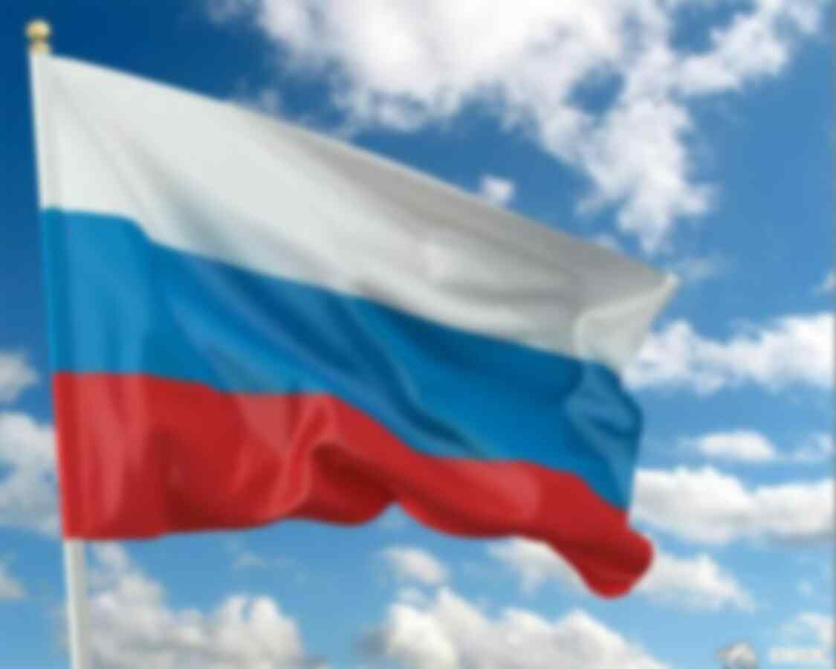
Вопрос № 1
Что такое флаг?
полотнище на древке или шнуре;
древка или шнур, определённой раскраски;
полотнище на древке или шнуре, определённой раскраски.

Slide 14
Вопрос № 2
В каком веке появились гербовые знамёна – предшественники государственного флага?
конец XVI века
начало XVII века
середина XVII века
конец XVII века

Slide 15
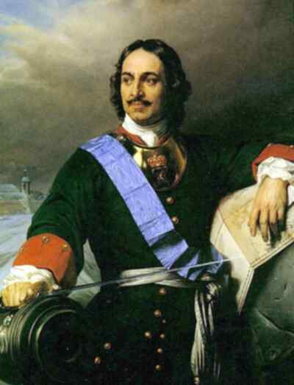
Вопрос № 3
Чей это герб?
Алексея Михайловича
Петра 1

Slide 16

Вопрос № 4
В каком году был принят Петром I
бело-сине-красный флаг?
1700 г
1703 г
1705 г
1707 г

Slide 17
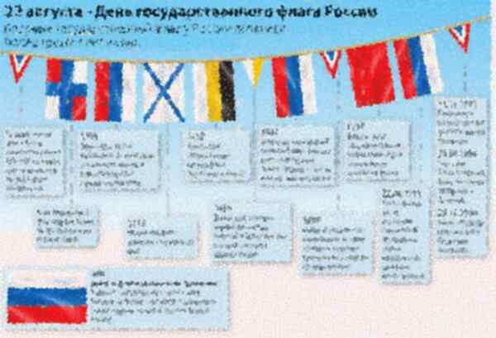
Вопрос № 5
Какой флаг был символом монархии?

Slide 18
Вопрос № 6
Что означают цвета Российского флага?
Белый – мир, чистоту,
совершенство, непорочность;
Синий – веру и верность, постоянство;
Красный – энергию,
силу, кровь, пролитую за Отчество.

Slide 19
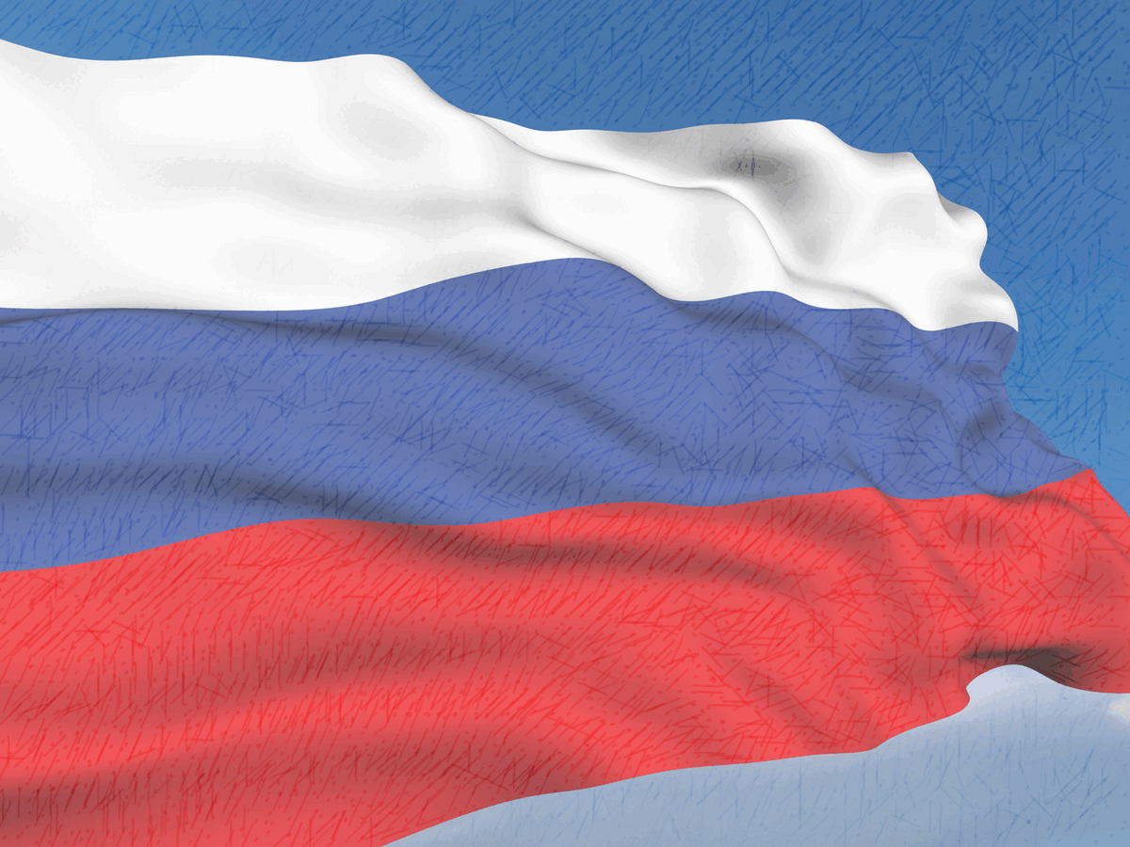
гимн
это торжественная песня или мелодия, которая исполняется в особых, торжественных случаях: во время национальных праздников, подъема Государственного флага РФ, торжественных собраний, во время проведения воинских ритуалов и спортивных соревнований.

Slide 20
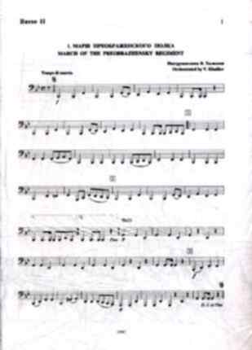
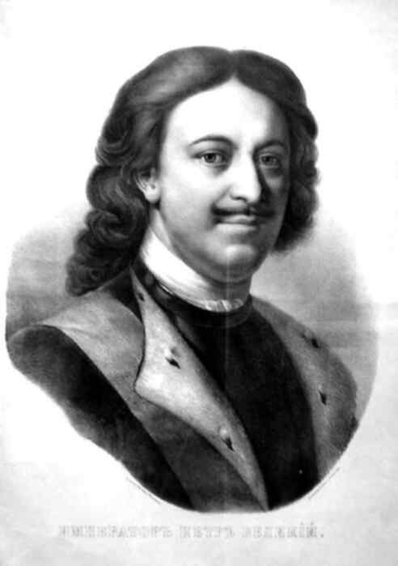

Преображенский марш
Петра Великого

Slide 21
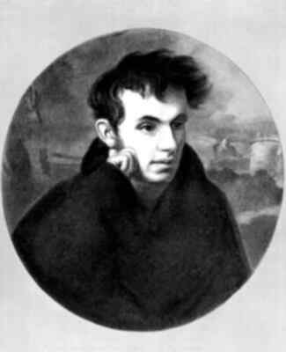
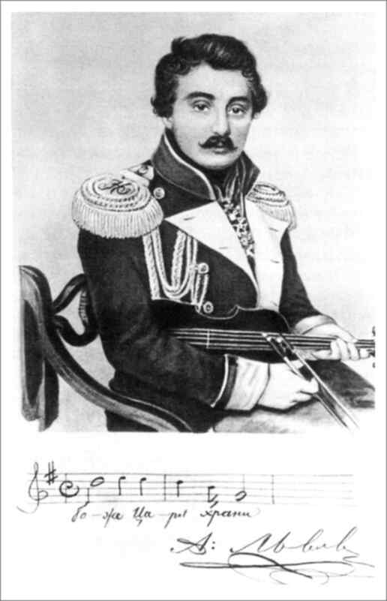
Львов
Алексей Федорович
Жуковский
Василий Андреевич

Slide 22
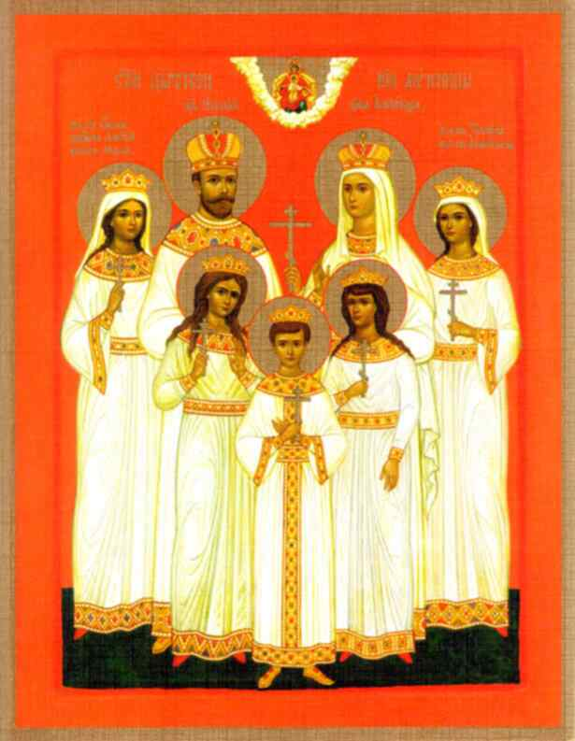
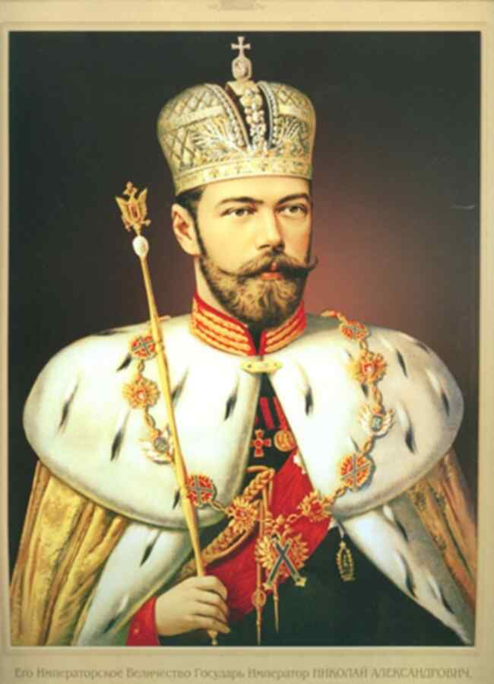

Slide 23

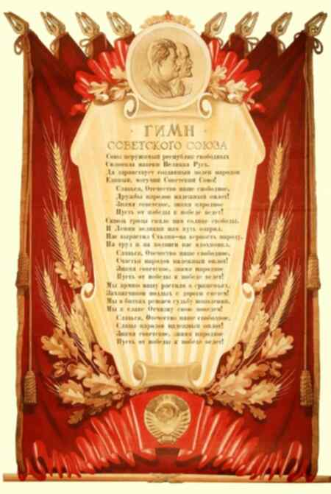

Slide 24
ГИМН
Россия — священная наша держава.
Россия — любимая наша страна.
Могучая воля, великая слава
Твое достоянье на все времена!
Припев.
Славься, Отечество наше свободное,
Братских народов союз вековой,
Предками данная мудрость народная!
Славься, страна! Мы гордимся тобой!
От южных морей до полярного края
Раскинулись наши леса и поля.
Одна ты на свете! Одна ты такая —
Хранимая Богом родная земля!
Припев.
Широкий простор для мечты и для жизни
Грядущие нам открывают года.
Нам силу дает наша верность Отчизне.
Так было, так есть и так будет всегда!
(муз. А. Александрова, сл. С. Михалкова)

Slide 25

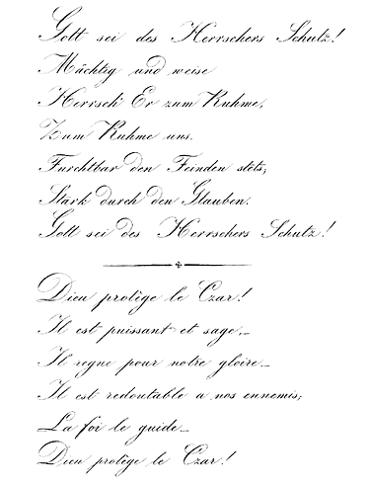
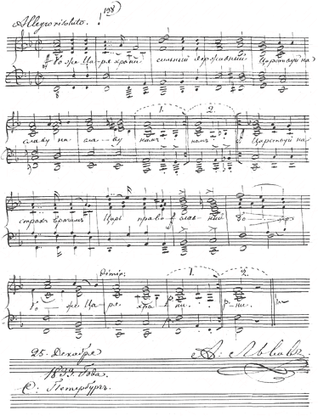
Викторина
«ГИМН»

Slide 26
Вопрос №1
Расставить названия гимнов в порядке появления в свет
Гимн РФ;
«Боже, царя храни»;
Гимн СССР;
Интернационал;
«Преображенский марш Петра Великого».

Slide 27
Вопрос № 2
Соотнести названия гимнов с именами и фамилиями людей их написавших.
М.И. Глинки;
на слова В.А. Жуковского;
композитор А.В. Александров
на слова С.В. Михалкова и Г.Г. Эль-Регистана;
П. Дегейтер;
композитор А.В. Александров на слова С.В. Михалкова
.

Slide 28
Вопрос № 3
Прослушайте отрывок и определите, какой это гимн (название).

Slide 29


